Slide 1
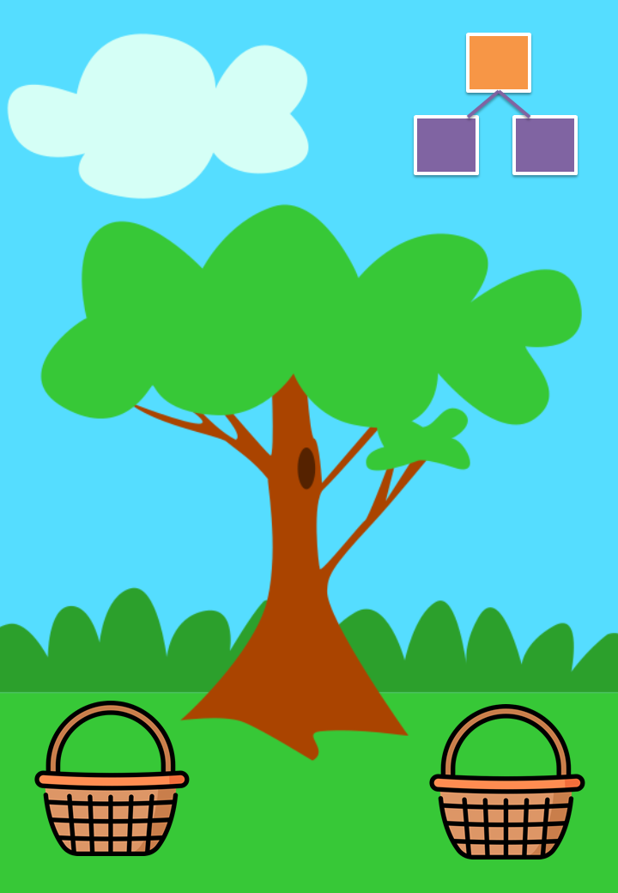

1
5
9
8
3
10
2
7
6
5
4
Notes:
10=1+9

Slide 2
1
5
3
5
9
8
7
10
2
4
6
Notes:
10=2+8

Slide 3
1
5
3
5
9
8
7
10
2
4
6
Notes:
10=3+7

Slide 4
1
5
3
5
9
8
7
10
2
4
6
Notes:
10=4+6

Slide 5
1
5
3
5
9
8
7
10
2
4
6
Notes:
10=5+5

Slide 6
1
5
3
5
9
8
7
10
2
4
6
Notes:
10=6+4

Slide 7
1
5
3
5
9
8
7
10
2
4
6
Notes:
10=7+3

Slide 8
1
5
3
5
9
8
7
10
2
4
6
Notes:
10=8+2

Slide 9
1
5
3
5
9
8
7
10
2
4
6
Notes:
10=9+1

Slide 10
5
1
8
3
5
10
10
9
7
0
4
2
6
Notes:
10=10+0

Slide 11
5
1
8
3
5
10
10
9
7
0
4
2
6
Notes:
10=0+10

Slide 12
5
8
1
4
3
6
2
9
7
Notes:
9=1+8

Slide 13
1
8
4
3
9
5
6
7
2
Notes:
9=2+7

Slide 14
6
3
9
1
7
2
5
4
8
Notes:
9=3+6

Slide 15
3
5
9
6
1
2
7
4
8
Notes:
9=4+5

Slide 16
8
6
9
2
7
3
5
1
4
Notes:
9=5+4

Slide 17
3
8
9
4
6
1
7
5
2
Notes:
9=6+3

Slide 18
3
5
9
6
1
7
2
4
8
Notes:
9=7+2

Slide 19
5
9
1
6
8
3
4
2
7
Notes:
9=8+1

Slide 20
0
5
9
3
6
8
4
1
2
7
9
Notes:
9=9+0

Slide 21
0
5
9
3
6
8
4
1
2
7
9
Notes:
9=0+9

Slide 22
3
7
8
1
5
6
4
2
4
Notes:
8=7+1

Slide 23
4
6
4
3
7
2
5
8
1
Notes:
8=6+2

Slide 24
3
8
8=5+3
2
1
4
6
5
4
7
Notes:
8=5+3

Slide 25
4
7
8
5
1
2
6
3
4
Notes:
8=4+4

Slide 26
1
2
8
7
6
3
4
4
5
Notes:
8=3+5

Slide 27
4
2
8
4
3
5
7
1
6
Notes:
8=2+6

Slide 28
2
3
8
1
4
6
5
4
7
Notes:
8=1+7

Slide 29
2
6
3
8
1
4
7
0
8
4
5
Notes:
8=0+8

Slide 30
2
6
3
8
1
4
7
0
8
4
5
Notes:
8=8+0

Slide 31
5
1
7
4
2
3
6
Notes:
7=1+6

Slide 32
1
7
5
2
4
3
6
Notes:
7=2+5

Slide 33
2
7
6
4
1
3
5
Notes:
7=3+4

Slide 34
5
7
4
2
1
3
6
Notes:
7=4+3

Slide 35
4
7
5
6
1
3
2
Notes:
7=5+2

Slide 36
1
4
7
6
2
5
3
Notes:
7=6+1

Slide 37
1
4
7
6
2
5
7
0
3

Slide 38
1
4
7
6
2
5
7
0
3
Notes:
7=0+7

Slide 39
3
6
4
5
3
2
1
Notes:
6=5+1

Slide 40
3
6
4
5
3
2
1
Notes:
6=4+2

Slide 41
3
6
4
5
3
2
1
Notes:
6=3+3

Slide 42
3
6
4
5
3
2
1
Notes:
6=2+4

Slide 43
3
6
4
5
3
2
1
Notes:
6=1+5

Slide 44
1
0
6
4
3
3
5
6
2
Notes:
6=0+6

Slide 45
1
0
6
4
3
3
5
6
2
Notes:
6=6+0

Slide 46
1
2
3
5
4
Notes:
5=1+4

Slide 47
1
2
3
5
4
Notes:
5=2+3

Slide 48
1
2
3
5
4
Notes:
5=3+2

Slide 49
1
2
3
5
4
Notes:
5=4+1

Slide 50
1
0
5
2
5
3
4
Notes:
5=5+0

Slide 51
1
5
0
2
5
4
3
Notes:
5=0+5

Slide 52
1
2
4
2
3
Notes:
4=3+1

Slide 53
1
2
4
2
3
Notes:
4=2+2

Slide 54
1
2
4
2
3
Notes:
4=1+3

Slide 55
1
4
2
0
4
2
3
Notes:
4=0+4

Slide 56
1
4
2
0
4
2
3
Notes:
4=4+0

Slide 57
1
2
3
Notes:
3=1+2

Slide 58
1
2
3
Notes:
3=2+1

Slide 59
2
0
1
3
3
Notes:
3=3+0

Slide 60
2
0
1
3
3
Notes:
3=0+3

Slide 61
1
2
1
Notes:
2=1+1

Slide 62
2
1
2
0
1
Notes:
2=2+0

Slide 63
2
1
2
0
1
Notes:
2=0+2

Slide 64
1
1
0
Notes:
1=0+1

Slide 65
1
1
0
Notes:
1=1+0

